Slide 1
1
Towards Deep Learning Models Resistant to Adversarial Attacks
Aleksander Madry, Aleksandar Makelov, Ludwig Schmidt, Dimitris Tsipras, Adrian Vladu
ICLR 2018
Presenting: Matan Levi & Nadav Shaked

Slide 2
Presentation outline
Background
Motivation
Related Work
Paper Contributions
Experimental Results
Code!
Summary & Discussion
Bonus - Advanced Works

Slide 3
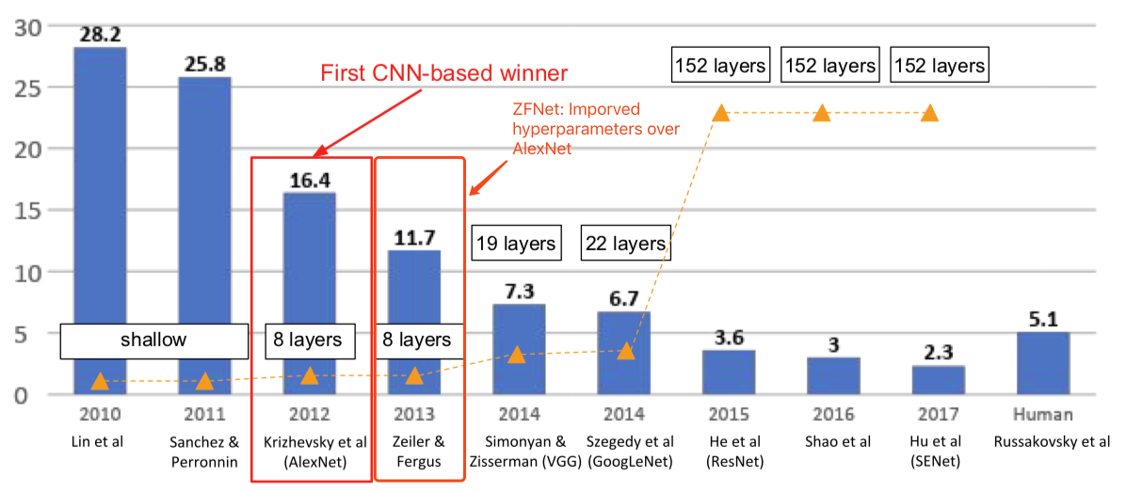
Background: the Era of Deep Learning
Deep learning has shown great success in applications such as computer vision, and natural language processing
ImageNet Large-Scale Visual Recognition Challenge (ILSVRC) winners:
Top-5 Error Rate
Source: https://iphysresearch.github.io/blog/post/dl_notes/cs231n/cs231n_9/
Notes:
רשתות deep learning הראו התקדמות משמעותית בשנים האחרונות במגוון רחב של משימות כמו computer vision, NLP, זיהוי התקפות וכד'.
בעולם של vision כבר ב-2015 עם יציאתה של ResNet הצליחו בתחרות ILSVRC לעקוף את טעות הסיווג האנושית באמצעות מודלים מבוססי CNN עם skip connections. לאחר מכן היו שיפורים נוספים. כאן רואים את התחרות עד 2017 כשמאז היא כבר עברה לkaggle. בתחומים כמו NLP וריאנטים שונים של טרנספורמרים שראינו בכיתה כמו BERT, אלברט, רוברטה וכו' מראים תוצאות מרשימות בעיבוד שפה, ניתוח טקסטים וכו'.
BERT for NLP, GPT-3 for NLP
ViT for image classification
ImageNet is a dataset of over 15 million labeled high-resolution images belonging to roughly 22,000 categories.
Starting in 2010, as part of the Pascal Visual Object Challenge, an annual competition called the ImageNet Large-Scale Visual Recognition Challenge (ILSVRC) has been held. ILSVRC uses a subset of ImageNet with roughly 1000 images in each of 1000 categories. In all, there are roughly 1.2 million training images, 50,000 validation images, and 150,000 testing images.
On ImageNet, it is customary to report two error rates: top-1 and top-5, where the top-5 error rate is the fraction of test images for which the correct label is not among the five labels considered most probable by the model. ImageNet consists of variable-resolution images, while our system requires a constant input dimensionality.

Slide 4
Background: The Vulnerabilities of DNNs
Deep learning-based models are constantly integrated into the center of security-critical systems, such as vision for autonomous cars and face recognition
However, Deep Neural Networks were shown to be extremely vulnerable to small crafted perturbations to their inputs
These examples are called adversarial examples
Specifically, computer vision presents a particularly striking challenge: very small changes that are imperceptible to a human, manage to fool state-of-the-art neural networks with high confidence
Notes:
אותן רשתות בסוף הופכות למבצעיות במערכות real-time כמו רכבים אוטונומיים, זיהוי פנים וכו'.
אבל אחרי שאמרנו כמה טוב שיש Deep learning, צריך גם לומר שרשתות כאלו מאוד רגישות לפרטובציות שנוצרות בצורה ספציפית על הקלט.
הדוגמאות האלו נקראות דוגמאות אדוורסריאליות.
באופן ספציפי, בvision, שינויים מאוד קטנים לקלט, שאנשים לא יראו, גורמות למודלים שנחשבים sota לטעויות קטסטרופליות.
Note – random perturbations almost don’t affect predictions.

Slide 5
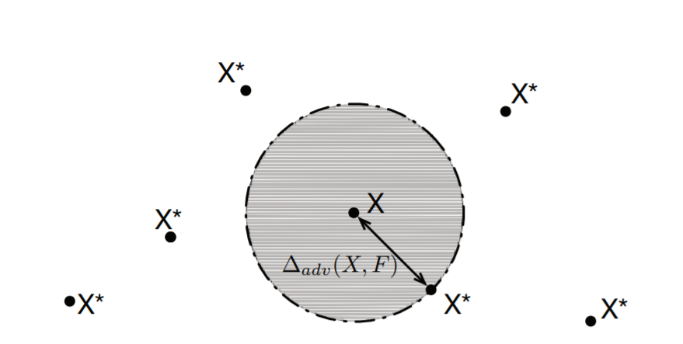
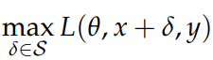
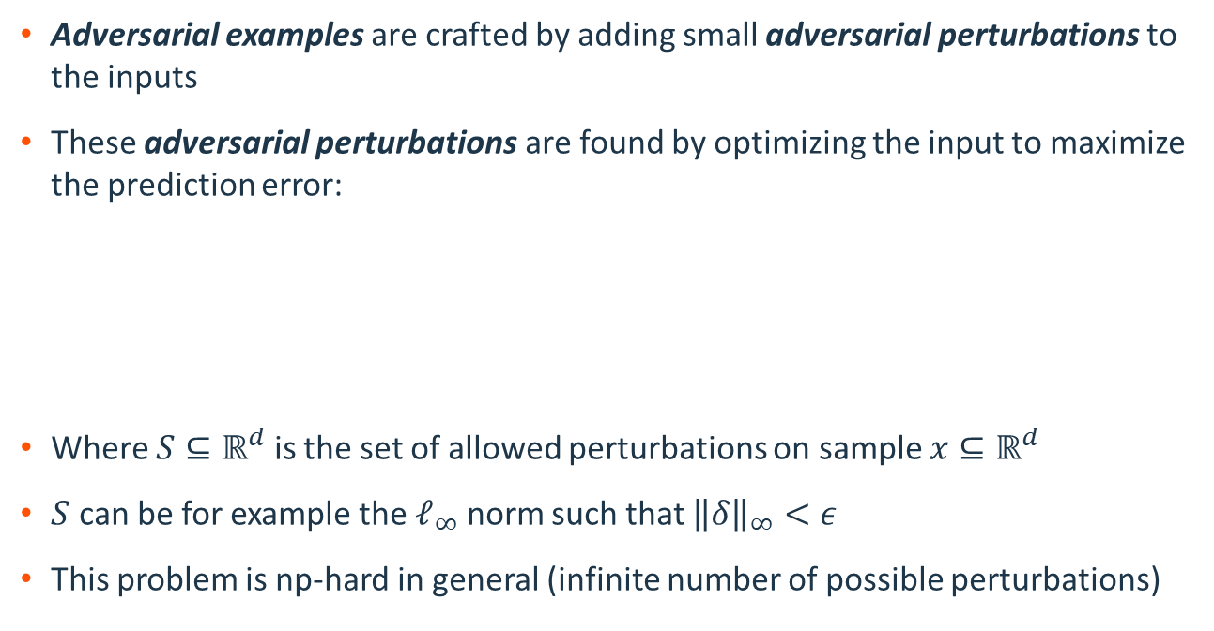
Background: What are adversarial examples?
Adversarial examples are crafted by adding small adversarial perturbations to the inputs
These adversarial perturbations are found by optimizing the input to maximize the prediction error:
Where $S⊆ℝ^{d}$ is the set of allowed perturbations on sample $x⊆ℝ^{d}$
$S$ can be for example the $ℓ_{∞}$ norm such that ${\left\|δ\right\|}_{∞}<ε$
This problem is np-hard in general (infinite number of possible perturbations)
Notes:
כמו שאמרנו, דוגמאות אדוורסריאליות נוצרות ע"י הוספה של פרטובציות אדוורסריאליות לקלט (למשל תמונה).
את הפרטורבציות הללו ניתן למצוא בעצם ע"י ניסיון למקסם את הלוס על דוגמה+פרטובציה ביחס לתגית האמיתית שלה.
כאשר מרחב הפרטובציות חסום, למשל ע"י נורמת האינסוף עבור אפסילון מסוים.
חשוב לציין שבאופן כללי זאת בעיה שהיא NP קשה.

Slide 6
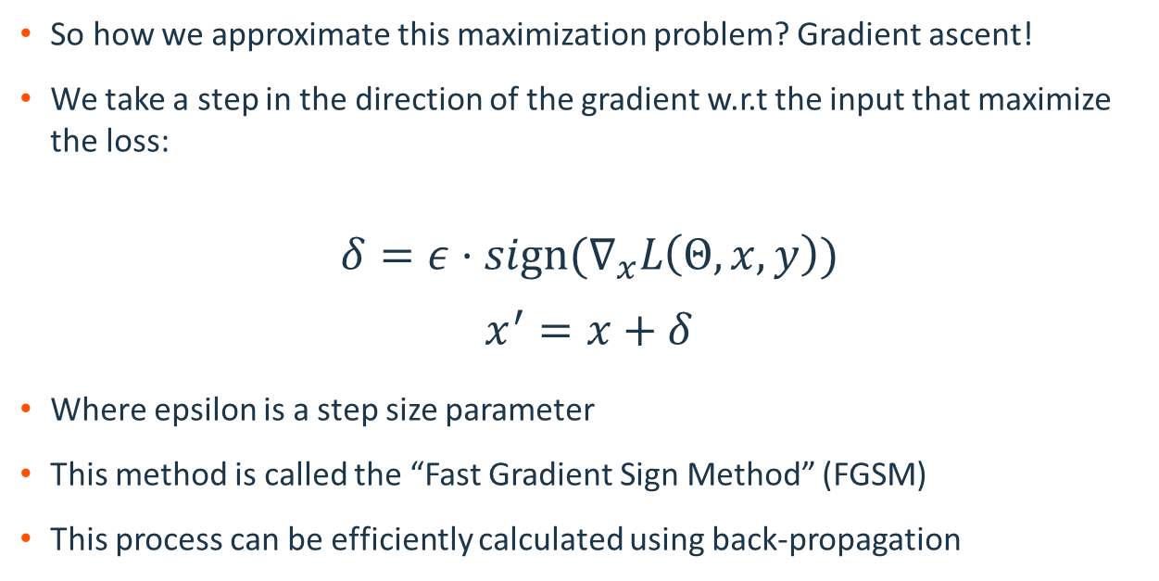
Background: How to craft adversarial examples?
So how we approximate this maximization problem? Gradient ascent!
We take a step in the direction of the gradient w.r.t the input that maximize the loss:
$$δ={ε⋅sign(∇}_{x}L\left(Θ,x,y\right))$$
$$x^{′}=x+δ$$
Where epsilon is a step size parameter
This method is called the “Fast Gradient Sign Method” (FGSM)
This process can be efficiently calculated using back-propagation
Notes:
אז איך בכל זאת ניתן לפתור אותה? נשתמש בgradient ascent, כלומר ניתן צעד בכיוון של הגרדיאנט, כלומר הכיוון שממקסם את הלוס.
ניתן את הסימן של הצעד ונכפיל אותו באפסילון שהוא בעצם גודל הצעד שלנו.
השיטה הזו היא בין השיטות הראשונות ליצירת דוגמאות אדוורסריאליות (למעשה קדמה לה רק שיטה אחת שעשתה חיפוש לינארי על המרחב). היא נקראת FGSM.
יש הרבה שיטות נוספות כמו:
BIM – Basic Iterative method שעושה צעדים קטנים בכל פעם באיטרציה.
DeepFool – שמשתמש בחיפוש על L2 norm formulation: $δ≔argmin_{z}{\left\|z\right\|}_{2}, subject to g\left(x+z\right)≠g\left(x\right)$ יש פה הנחה מקלה של ליניאריות.
JSMA (Jacobian Saliency Map Approach) – התקפה עבור לייבל ספציפי. משנים רק פיקסלים בתמונה שיש להם השפעה חזקה על הלייבל. פיקסלים שיגדילו את הסיכוי של הקלט להיות מתויג בלייבל שאנחנו רוצים, הם אלו שישתנו הרבה.
CW-attacks – ממזערים את הביטוי הבא
$$\min{c⋅f\left(x+δ\right)+∑\left[{\left(δ_{i}−τ\right)}^{+}\right]}$$
The CW∞ attack recognizes the fact that L∞ norm is hard to optimize and only the maximum term is penalized. Thus, it revises the objective into limiting perturbations to be less than a threshold τ (initially 1, decreasing in each iteration). The optimization reduces τ iteratively until no solution can be found. Consequently, the resulting solution has all the perturbations smaller than the specified τ

Slide 7
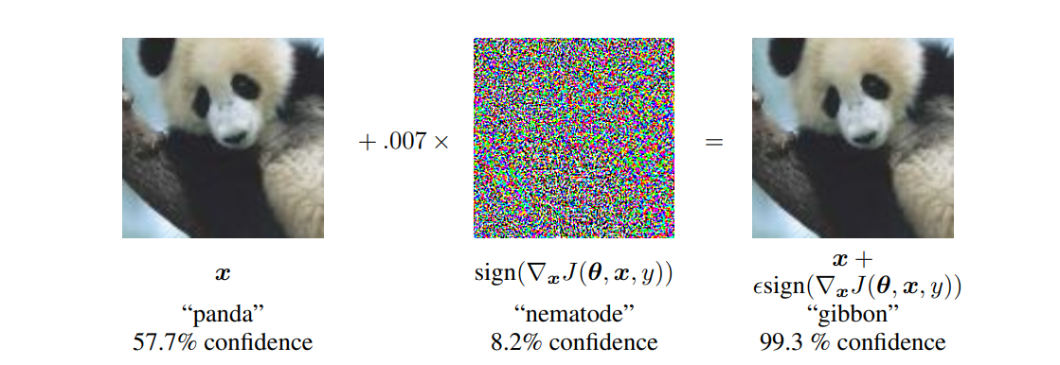
Background: Adversarial example #1

Slide 8
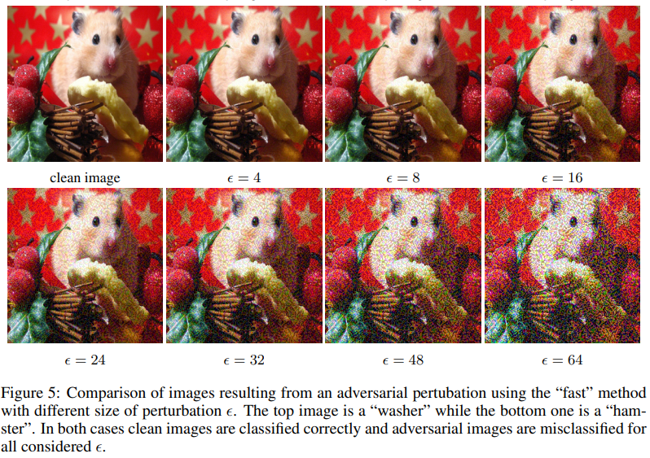
Background: Adversarial example #2
Notes:
https://arxiv.org/pdf/1607.02533.pdf?source=post_page---------------------------
ADVERSARIAL EXAMPLES IN THE PHYSICAL WORLD

Slide 9
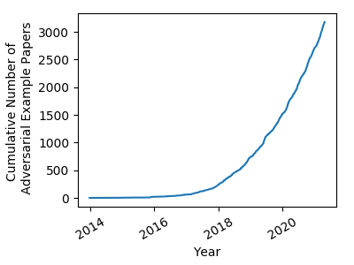
Background: Research Community Interest
https://nicholas.carlini.com/writing/2019/all-adversarial-example-papers.html

Slide 10
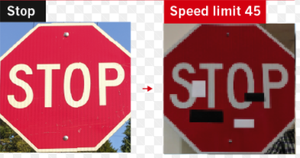
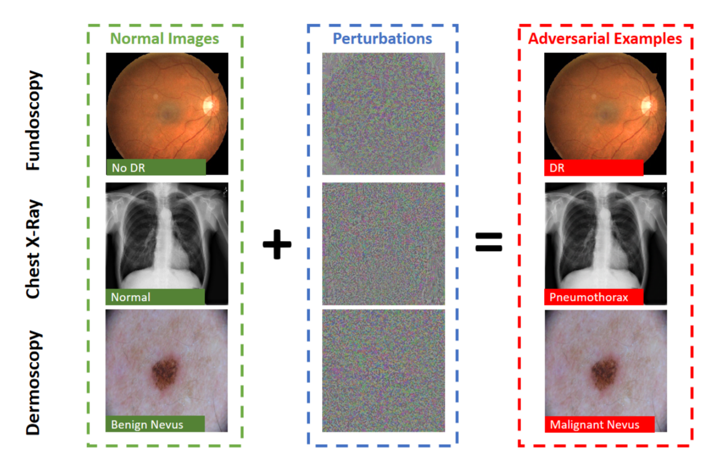
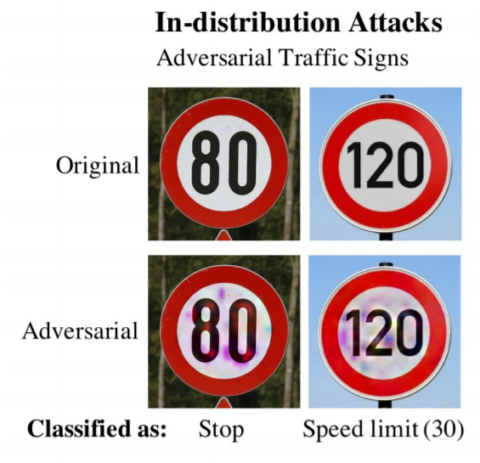
Motivation
DNNs are deployed into security critical systems, such as face recognition, autonomous driving, medical diagnosis
Notes:
כמו שאמרנו, בסופו של דבר אותן רשתות עמוקות נפרסות במערכות real time קריטיות כמו רכבים אוטונומיים, מערכות ניתוח רפואי, מערכות לזיהוי פנים ועוד.
אבל אותן דוגמאות אדוורסריאליות מהוות סיכון ממשי לאותם מודלים.
https://arxiv.org/pdf/1802.06430.pdf
DARTS: Deceiving Autonomous Cars with Toxic Signs
Understanding Adversarial Attacks on Deep Learning Based Medical Image Analysis Systems
https://arxiv.org/pdf/1907.10456.pdf

Slide 11
Research Question
How can we train DNNs that are robust to such adversarial inputs?
Notes:
אז השאלה שהמאמר בעצם מנסה לענות עליה היא: איך ניתן לאמן מודלים שחסינים לדוגמאות אדוורסריאליות?
https://arxiv.org/pdf/1802.06430.pdf
DARTS: Deceiving Autonomous Cars with Toxic Signs

Slide 12
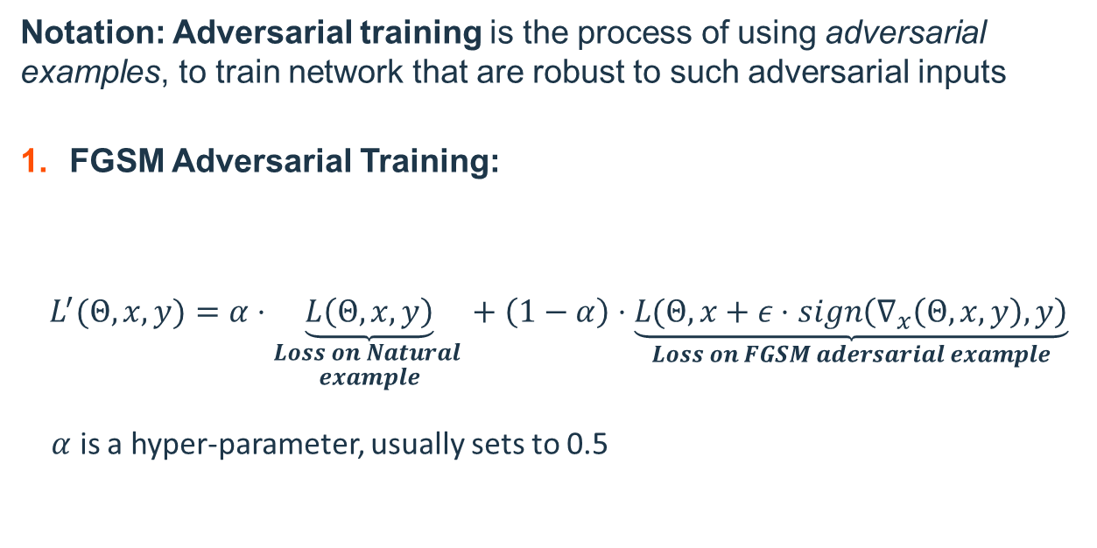
Related Work – Adversarial Training
Notation: Adversarial training is the process of using adversarial examples, to train network that are robust to such adversarial inputs
FGSM Adversarial Training:
$$L^{′}(Θ,x,y)=α⋅\underset{\begin{aligned}Loss on Natural \\ example\end{aligned}}{\underbrace{L\left(Θ,x,y\right)}}+\left(1−α\right)⋅\underset{Loss on FGSM adersarial example}{\underbrace{L(Θ,x+ε⋅sign\left(∇_{x}\left(Θ,x,y\right),y\right)}}$$
$α$ is a hyper-parameter, usually sets to 0.5
Notes:
נגדיר את המינוח של adversarial training – כתהליך של שימוש בדוגמאות אדוורסריאליות על מנת לאמן רשתות שהן רובסטיות\חסינות לדוגמאות אדוורסריאליות חדשות.
השיטה הראשונה היא אימון בעזרת FGSM.
הרשתות שנוצרות אכן רובסטיות כנגד התקפות של FGSM. הבעיה מתחילה כאשר משתמשים בהתקפות יותר חזקות.
EXPLAINING AND HARNESSING ADVERSARIAL EXAMPLES

Slide 13
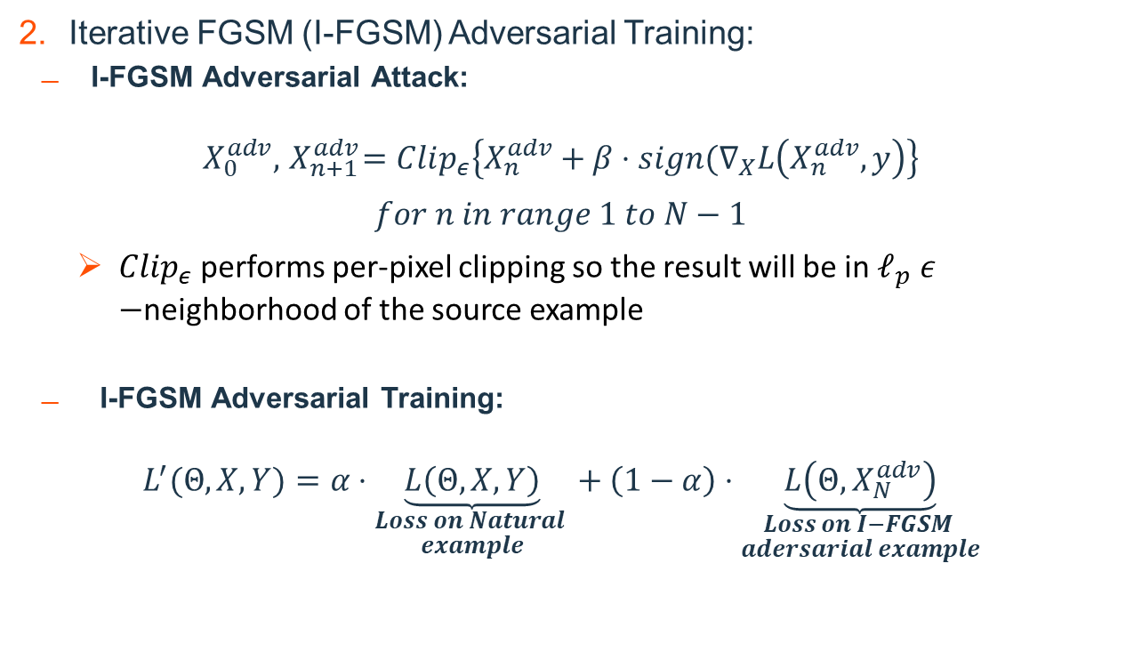
Related Work – Adversarial Training
Iterative FGSM (I-FGSM) Adversarial Training:
I-FGSM Adversarial Attack:
$$X_{0}^{adv}, { X}_{n+1}^{adv}=Clip_{ε}\left\{X_{n}^{adv}+β⋅sign(∇_{X}L\left(X_{n}^{adv},y\right)\right\}$$
$$for n in range 1 to N−1$$
$Clip_{ε}$ performs per-pixel clipping so the result will be in $ℓ_{p}$ $ε−$neighborhood of the source example
I-FGSM Adversarial Training:
$$L^{′}(Θ,X,Y)=α⋅\underset{\begin{aligned}Loss on Natural \\ example\end{aligned}}{\underbrace{L\left(Θ,X,Y\right)}}+\left(1−α\right)⋅\underset{\begin{aligned}Loss on I−FGSM \\ adersarial example\end{aligned}}{\underbrace{L\left(Θ,X_{N}^{adv}\right)}}$$
Notes:
הרחבה מיידית של FGSM היא שיטה איטרטיבית שנקראת IFGSM שבה במקום צעד אחד מבצעים N איטרציות עם צעד קטן יותר כל פעם סביב ה-$ε−ball$ שהוגדר. ואם השינוי חרג מהסביבה, מחזירים אותו לשוליים.
ניתן להשתמש בשיטה האיטרטיבית הזו ליצירת דוגמאות אדוורסריאליות גם לאימון אדוורסריאלי במה שנקרא IFGSM ADVERARIAL TRAINING.
3. In contrast to this paper, we find that training against multi-step methods (PGD) does lead to resistance against such adversaries.
ADVERSARIAL EXAMPLES IN THE PHYSICAL WORLD

Slide 14
Related Work – Adversarial Training
Adversarial machine learning at scale:
Used (I-)FGSM for Adversarial training on ImageNet
Had initial observation that having higher network capacity leads to better robustness
They failed to apply I-FGSM on black-box attacks
Adversarial training as Min-Max optimization:
Previous papers suggested to address the problem of Adversarial Training as a min-max problem
Min: we want to minimize the total network loss
Max: maximizing the loss on adversarial examples
They argue that this problem is hard to solve in practice
Notes:
עבודה נוספת ביצעה I-FGSM על imagenet. הם שמו לב לראשונה ששימוש שלהם ברשתות עם יותר פרמטרים הוביל לרובסטיות יותר טובה, אבל בלי ניתוח מעמיק. בנוסף, הם נכשלו בלממש את IFGSM על black box attacks שבהמשך נסביר מה זה אומר.
שתי עבודות נוספות ניסו לממש את הבעיה של AT כבעיית מינ-מקס אבל טענו שבפרקטיקה זאת בעיה שקשה לפתור.
בניגוד לעבודות האלו, אנחנו נראה שניתן לבצע בלאק בוקס attack עם שיטה איטרטיבית ונראה שהבעיה הזו אכן ניתן להגדרה כבעיית מינ-מקס.
Introduced in two papers:
Learning with a strong adversary
Understanding Adversarial Training: Increasing Local Stability of Neural Nets through Robust Optimization
Used the FGSM attack to generate adversarial perturbations4

Slide 15
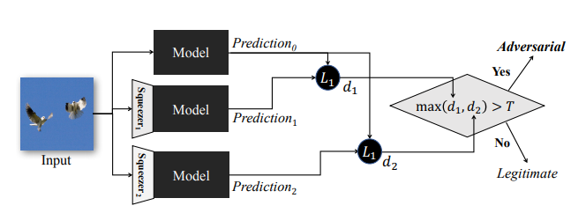
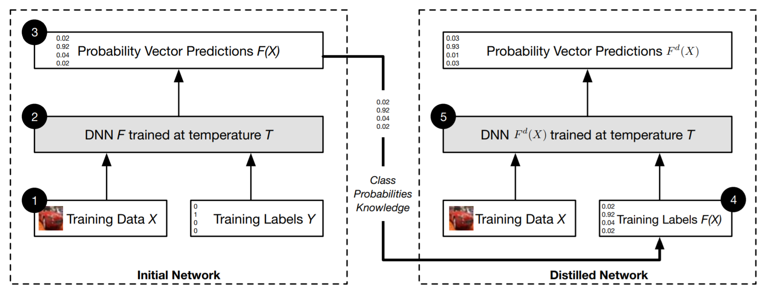
Related Work – Other approaches
Feature squeezing (input transformation approach):
Defensive distillation:
Notes:
המאמר ציטט עוד שתי עבודות נוספות שהן לאו דווקא AT אבל כדאי להראות שיש עוד כיוונים:
אחד הוא FS. הרעיון מאחורי פיצ'ר סקוויזינג: התחום שבו יריב יכול לעשות מניפולציות על הקלט הוא גדול, והמטרה היא לנסות ולצמצם ליריב את התחום הנ"ל. אז בעצם משתמשים בדחיסה מסוימת של הפיצ'רים, ואז מזינים את הקלט הרגיל למודל, מזינים קלט אחרי הדחיסה למודל, ומשווים את הלוגיטים שלהם. אם ההבדל גדול מידי, אומרים שהדוגמה היא אדוורסריאלית.
הם השתמשו בשני שיטות לדחיסת פיצ'רים: 1) reducing the color depth of each pixel in an image - למשל ע"י הפיכת התמונה בgray scale לביט בינארי של שחור או לבן על סמך threshold 2) spatial smoothing – blur. Local smoothing משתמשים בפיקסלים שבשכונה שלהם ע"מ להחליק את הפיקסלים, למשל ע"י ממוצע. כל פיקסל בחלון מסוים מוחלף ע"י ממוצע הפיקסלים שבחלון שלו.
Distillation: הרעיון הוא ליצור הכללה יותר טובה. וקטור ההסתברויות מכיל יותר מידע מhard label. למשל אם יש תמונה של מספר והlogits של 7 ו-4 מאוד קרובים ומקבלים אחוז גבוה, אז זה יכול לעזור לרשת להימנע מביצוע של overfitting לדאטה שהיא ראתה. על הדאטה סט של mnist, אחוז ההצלחה של התקפות FGSM ירד מ-98.6% ל-1.34%.
Distillation is a training procedure initially designed to train a DNN using knowledge transferred from a different DNN.
Adversarial Defensive Distillation:
instead of transferring knowledge between different architectures, we propose to use the knowledge extracted from a DNN to improve its own resilience to adversarial samples.
T is a parameter named temperature and shared across the softmax layer.
The high temperature forces the DNN to produce probability vectors with relatively large values for each class. Indeed, at high temperatures, logits in vector Z(X) become negligible compared to temperature T. Therefore, all components of probability vector F(X) expressed in Equation 2 converge to 1/N as T → ∞. The higher the temperature of a softmax is, the more ambiguous its probability distribution will be (i.e. all probabilities of the output F(X) are close to 1/N), whereas the smaller the temperature of a softmax is, the more discrete its probability distribution will be (i.e. only one probability in

Slide 16
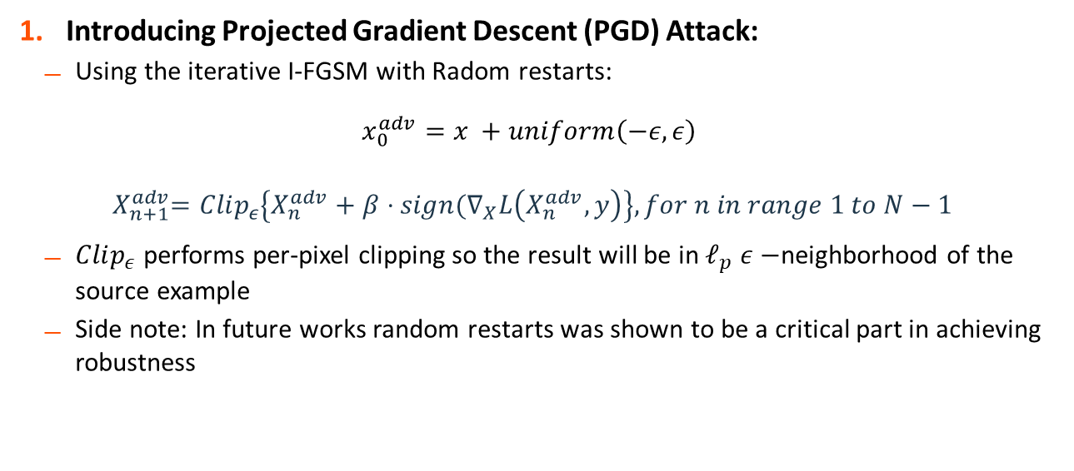
Paper Contributions Summary #1
Introducing Projected Gradient Descent (PGD) Attack:
Using the iterative I-FGSM with Radom restarts:
$$x_{0}^{adv}=x +uniform\left(−ε, ε\right)$$
$${ X}_{n+1}^{adv}=Clip_{ε}\left\{X_{n}^{adv}+β⋅sign(∇_{X}L\left(X_{n}^{adv},y\right)\right\},for n in range 1 to N−1$$
$Clip_{ε}$ performs per-pixel clipping so the result will be in $ℓ_{p}$ $ε−$neighborhood of the source example
Side note: In future works random restarts was shown to be a critical part in achieving robustness
Notes:
נדבר כאן על התרומות של המאמר:
הם הציגו את מה שנקרא PGD, שזהו בעצם תהליך איטרטיבי של FGSM כאשר בנוסף, בתחילת כל האיטרציות אנחנו מגרילים נקודה רנדומית בתוך ה-eps-ball ומוסיפים אותה לדוגמה הנקייה. הרעיון הוא לנצל עד כמה שאפשר את מרחב החיפוש ולייצר כמה שיותר דוגמאות אדוורסריאליות שונות.
בהערת צד נאמר שעבודות מתקדמות יותר הראו שאחת הסיבות שהרבה שיטות נכשלו בללמוד מודלים רובסטיים זה כי הם לא עשו random restarts, שמסתבר כרכיב מרכזי בהשגת רובסטיות.
FAT showed that by only using Random restarts to FGSM, they managed to train models resistant to PGD attack (with some level of robustness).

Slide 17
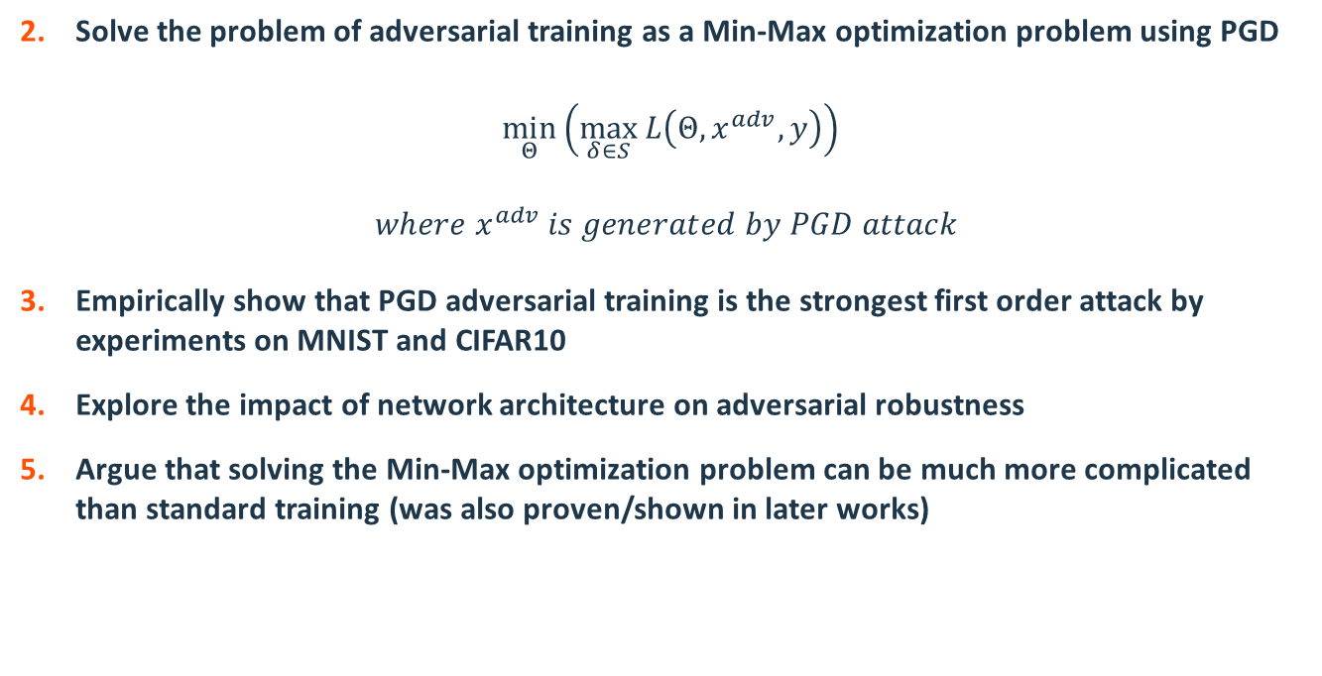
Paper Contributions Summary #2
Solve the problem of adversarial training as a Min-Max optimization problem using PGD
$$\min_{Θ}\left(\max_{δ∈S}{L\left(Θ,x^{adv},y\right)}\right)$$
$$where x^{adv} is generated by PGD attack$$
Empirically show that PGD adversarial training is the strongest first order attack by experiments on MNIST and CIFAR10
Explore the impact of network architecture on adversarial robustness
Argue that solving the Min-Max optimization problem can be much more complicated than standard training (was also proven/shown in later works)
Notes:
תרומה שנייה של המאמר היא להגדיר ולהראות שניתן לפתור את הבעיה של AT כאשר PGD משתמש כקירוב לMAX ואלגוריתם אופימיזציה כגון SGD משמש כקירוב לMIN. חשוב לשים לב שבניגוד לשיטות הקודמות, לא משתמשים כאן בדוגמאות הנקיות, רק באדוורסריאליות. כאשר בשיטות שהראנו היה שימוש גם בדוגמאות נקיות בחישוב הלוס.
תרומה שלישית היא הניסויים שנעשו ע"מ להראות ש-PGD הוא יריב סדר ראשון חזק במיוחד ושככל הנראה אין יריב סדר ראשון חזק יותר.
תרומה רביעית היא ניסויים שנעשו על מנת להבין את ההשפעה של ארכיטקטורת הרשת על הרובסטיות של המודלים.
תרומה חמישית היא הטענה שלאמן מודל רובסטי זה ככל הנראה תהליך הרבה יותר יקר מתהליך אימון סטנדרטי. למעשה זה אפילו הוכח תאורטית שצריך מספר הרבה יותר גדול (פולינומית ואפילו יותר במקרים מסוימים) של דוגמאות על מנת להשיג רשת רובסטית.
Even though it is a non-convex outer minimization problem and a non-concave inner maximization problem

Slide 18
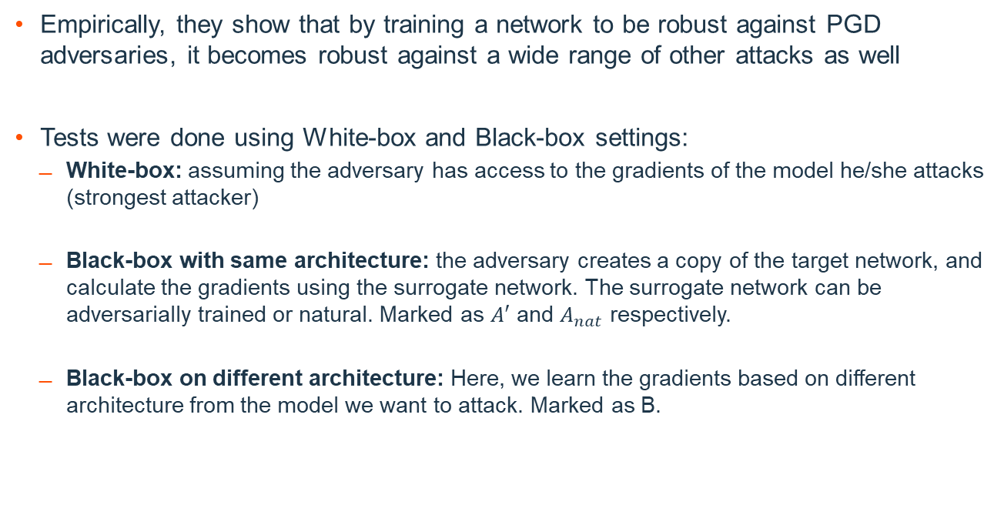
First Order Adversary – Experimental setup
Empirically, they show that by training a network to be robust against PGD adversaries, it becomes robust against a wide range of other attacks as well
Tests were done using White-box and Black-box settings:
White-box: assuming the adversary has access to the gradients of the model he/she attacks (strongest attacker)
Black-box with same architecture: the adversary creates a copy of the target network, and calculate the gradients using the surrogate network. The surrogate network can be adversarially trained or natural. Marked as $A′$ and $A_{nat}$ respectively.
Black-box on different architecture: Here, we learn the gradients based on different architecture from the model we want to attack. Marked as B.
Notes:
בעזרת ניסויים, מראים שע"י אימון של רשת בעזרת PGD, הרשת רובסטית כנגד מגוון של התקפות.
ישנן 3 סוגי התקפות עיקריות:
התקפות white-box – בהן אנחנו מניחים שיש לתוקף גישה לפרמטרים של המודל והוא יכול לחשב את הגרדיאנטים ישירות על המודל. זוהי ההנחה הכי חזקה
התקפות black-box עם אותה ארכיטקטוררה – אין לנו גישה למודל שאנחנו רוצים לתקוף, אבל אנחנו כן יודעים מה הארכיטקטורה שהשתמשו בה, למשל resnet. ואז ניתן לאמן בצד מודל שאמור לחקות את המודל הנתקף, ולחשב עליו את הגרדיאנטים. המודל יכול להיות מאומן עם דוגמאות אדוורסריאליות או דוגמאות נקיות.
התקפות black-box עם ארכיטקטורה שונה – כאן לתוקף אין שום ידע על המודל שהוא הולך לתקוף, והוא צריך לחשב גרדיאנטים על איזשהו מודל שהוא מניח שקרוב למודל שהוא מעוניין לתקוף.

Slide 19
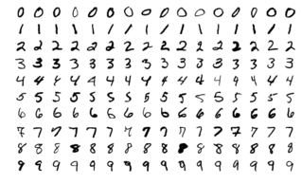
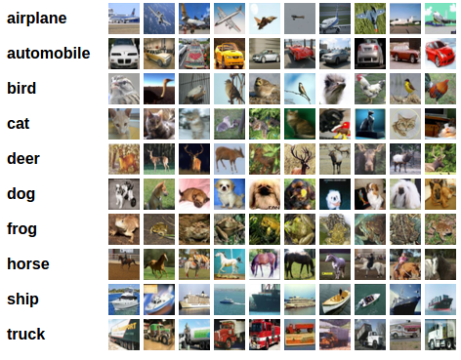
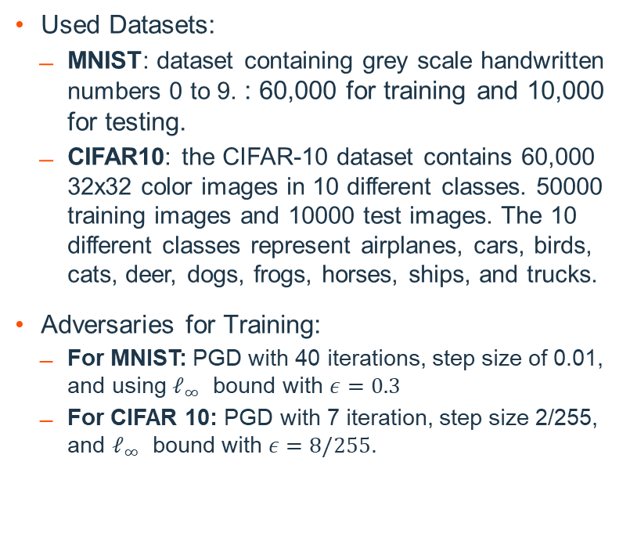
First Order Adversary – Experimental setup
Used Datasets:
MNIST: dataset containing grey scale handwritten numbers 0 to 9. : 60,000 for training and 10,000 for testing.
CIFAR10: the CIFAR-10 dataset contains 60,000 32x32 color images in 10 different classes. 50000 training images and 10000 test images. The 10 different classes represent airplanes, cars, birds, cats, deer, dogs, frogs, horses, ships, and trucks.
Adversaries for Training:
For MNIST: PGD with 40 iterations, step size of 0.01, and using $ℓ_{∞}$ bound with $ε=0.3$
For CIFAR 10: PGD with 7 iteration, step size 2/255, and $ℓ_{∞}$ bound with $ε=8/255$.
https://www.cs.toronto.edu/~kriz/cifar.html
Notes:
הניסויים נעשו כנגד שני דאטה סטים:
MNIST – דאטה סט של ספרות בכתב יד מ-0 עד 9
CIFAR10 – דאטה סט של תמונות בגודל 32*32 עם עשר מחלקות שונות.
היריב שבו השתמשנו לאימון (בשביל ה-MAX בתהליך הMIN-MAX):
עבור MNIST זהו יריב PGD עם 40 איטרציות, גודל צעד של 0.01 וחסום על ידי נורמת האינסוף עם אפסילון 0.3.
עבור CIFAR10 – זהו יריב PGD עם 7 איטרציות, גודל צעד של 2/255 שחסום על ידי נורמת האינסוף עם אפסילון 8/255.

Slide 20
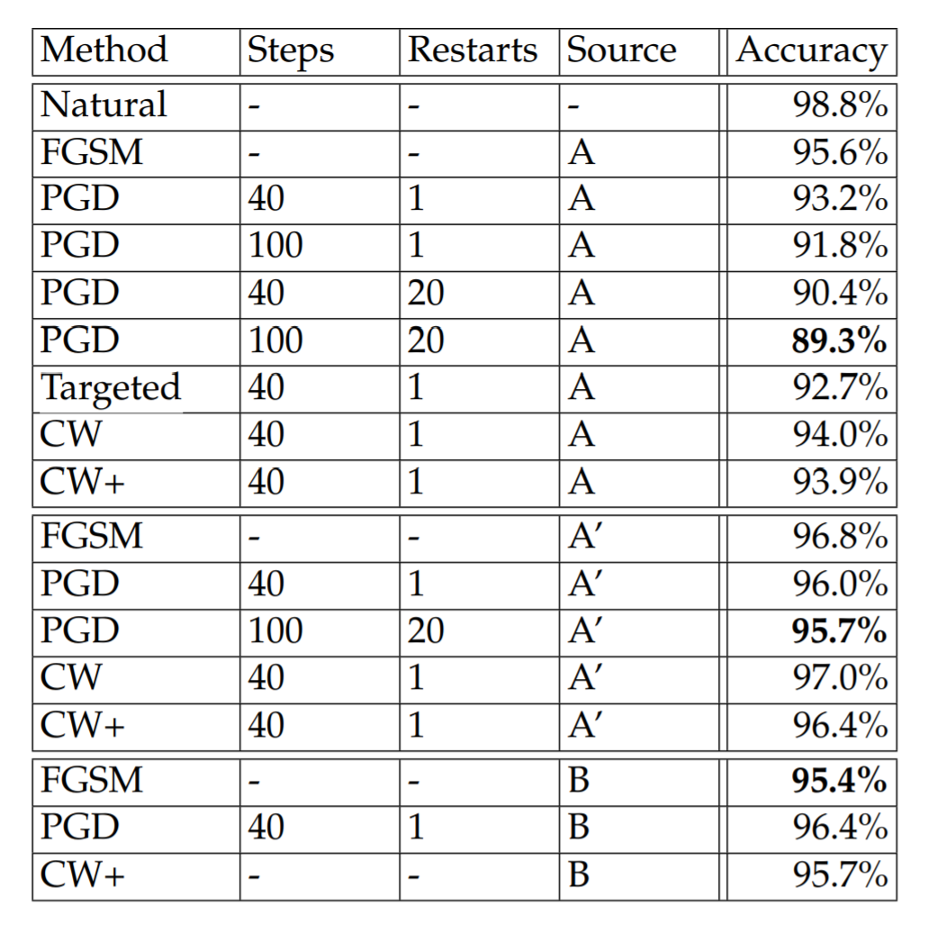
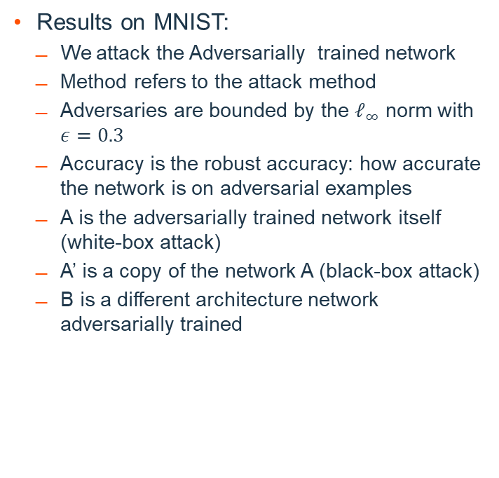
First Order Adversary – Results
Results on MNIST:
We attack the Adversarially trained network
Method refers to the attack method
Adversaries are bounded by the $ℓ_{∞}$ norm with $ε=0.3$
Accuracy is the robust accuracy: how accurate the network is on adversarial examples
A is the adversarially trained network itself (white-box attack)
A’ is a copy of the network A (black-box attack)
B is a different architecture network adversarially trained
Notes:
הסבר על הטבלה:
הטבלה מראה התקפות שונות שנעשו על מודל שאימנו בצורה אדוורסריאלית. בצד שמאל זאת ההתקפה, לאחר מכן זה מספר הצעדים של ההתקפה, לאחר מכן כמות הפעמים שניסינו את ההתקפה (בשביל למצע את התוצאה). הsource זהו בעצם סוג ההתקפה (white/black-box) וה-accuracy זה עד כמה הרשת מדויקת על דוגמאות אדוורסריאליות עבור כל אחד מהיריבים.
בעצם יש לנו רשת שאומנה עם pgd עם התהליך min-max. ואותה אנחנו רוצים לתקוף, וכל השיטות מצד שמאל מנסות לתקוף אותה.
ניתן לראות שעבור התקפת white-box היריב הכי חזק שמצליח להוריד את הדיוק של הרשת ל-89.3% הוא PGD עם מספר צעדים 100.
ניתן לראות שעבור התקפת black-box same architecture היריב הכי חזק הוא גם כן PGD עם 100 צעדים, אבל כאן הדיוק של הרשת נשמר יחסית גבוה 95.7%.
ניתן להסביר זאת כיוון שבblack-box אין לנו גישה ישירה למודל שאומן ואנחנו מאמנים מודל שמחקה אותו בצד,אז ההתקפה פחות יעילה.
3. עבור מודל black box different architecture היריב הכי טוב הוא דווקא FGSM. אין הסבר במאמר על התוצאה הזו.

Slide 21
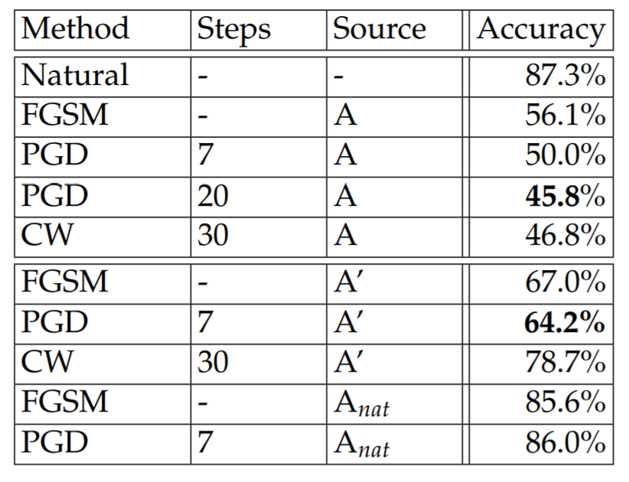
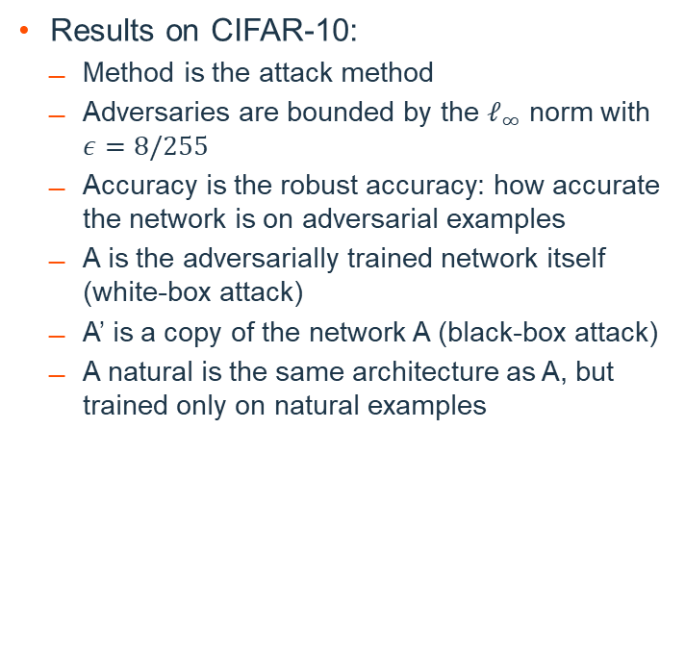
First Order Adversary – Results
Results on CIFAR-10:
Method is the attack method
Adversaries are bounded by the $ℓ_{∞}$ norm with $ε=8/255$
Accuracy is the robust accuracy: how accurate the network is on adversarial examples
A is the adversarially trained network itself (white-box attack)
A’ is a copy of the network A (black-box attack)
A natural is the same architecture as A, but trained only on natural examples
Notes:
הסבר על הטבלה:
גם כאן הטבלה מראה התקפות שונות שנעשו על מודל שאימנו בצורה אדוורסריאלית. בצד שמאל זאת ההתקפה, לאחר מכן זה מספר הצעדים של ההתקפה. הsource זהו בעצם סוג ההתקפה (white/black-box) וה-accuracy זה עד כמה הרשת מדויקת על דוגמאות אדוורסריאליות עבור כל אחד מהיריבים.
ניתן לראות שעבור יריב שיש לו גישת white-box התוקף הכי חזק הוא pgd 20 והוא מצליח להוריד את הדיוק הרובסטי של הרשת ל45.8. חשוב לציין שמההתחלה CIFAR10 היא משימה יותר קשה מ-MNIST אז אנחנו לא מצפים לאותן תוצאות.
ניתן לראות שעבור יריב עם גישת black box same architecture כאשר A’ זו רשת שאומנה בצד עם דוגמאות רובסטיות ו-Anat זאת רשת שאומנה בצד עם דוגמאות נקיות בלבד. קודם כל A’ יותר טוב מ-Anat. כלומר עדיף לאמן בצד מודל עם דוגמאות אדוורסריאליות, ושנית יריב PGD עם 7 איטרציות יותר חזק מכל שאר היריבים.

Slide 22
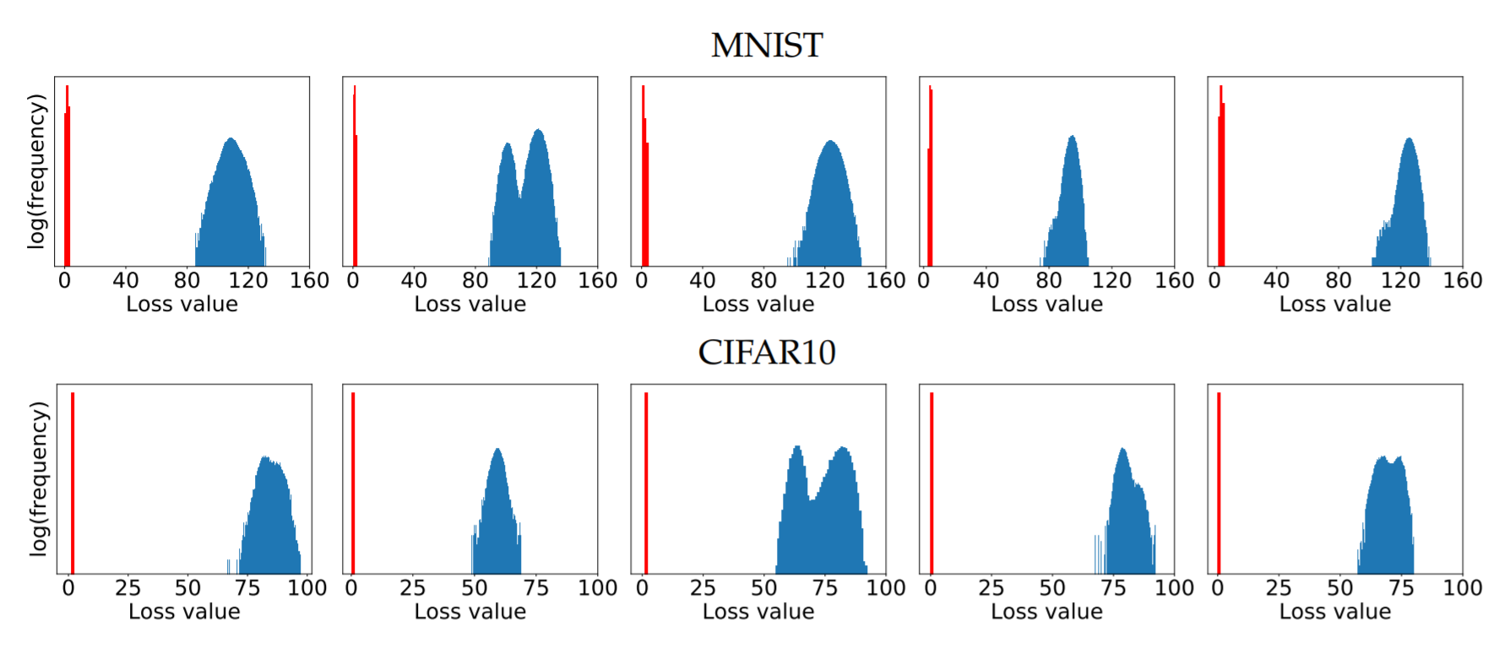
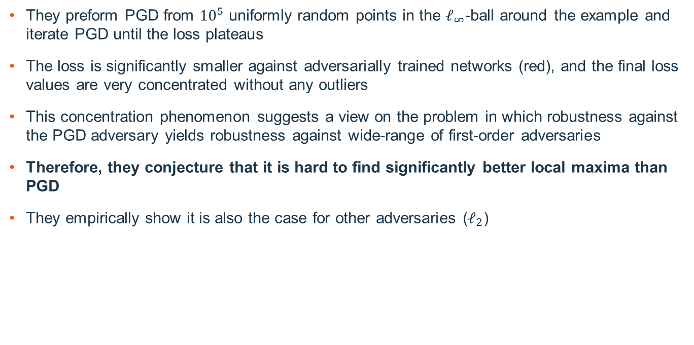
First Order Adversary – Loss analysis
They preform PGD from ${10}^{5}$ uniformly random points in the $ℓ_{∞}$-ball around the example and iterate PGD until the loss plateaus
The loss is significantly smaller against adversarially trained networks (red), and the final loss values are very concentrated without any outliers
This concentration phenomenon suggests a view on the problem in which robustness against the PGD adversary yields robustness against wide-range of first-order adversaries
Therefore, they conjecture that it is hard to find significantly better local maxima than PGD
They empirically show it is also the case for other adversaries ($ℓ_{2}$)
Notes:
כאן עשו ניתוח של הloss כאשר לוקחים דוגמאות ומנסים לבצע מספר גדול מאוד של פרטורבציות ולהעביר אותן דרך מודל. באדום זה הלוס כאשר הדוגמאות מועברות דרך מודל שאומן עם PGD, ובכחול זה הלוס על הדוגמאות כאשר הדוגמאות מועברות במודל שאומן באופן רגיל.
כל דוגמא ניסו לבצע התקפת PGD עם 500,000 איתחולים רנדומליים ואותו יריב שדיברנו קודם. ניתן לראות שהלוס עבור מודל שאומן אדוורסריאליות הוא מאוד נמוך עבור כל הניסיונות ואין שום אנומליות, כלומר, הדוגמאות לא מצליחות להטעות את המודל. לעומת זאת עבור מודל שאומן באופן רגיל, הלוס מאוד גבוה,והפיזור מאוד רחב, כלומר הצלחנו לייצר מספר רב של דוגמאות שמטעות את המודל.
זה בעצם אומר שגם כאשר מנסים מספר מאוד גדול של התקפות עם כמות גדולה של ריסטרטים רנדומליים, יריב לא מצליח למקסם את הלוס על רשת שאומנה בצורה אדוורסריאלית. וזו עוד אינדיקציה שPGD הוא אכן יריב סדר ראשון חזק מאוד. הם הראו שזה המצב גם עבור יריב l2.
Figure 2: Values of the local maxima given by the cross-entropy loss for five examples from the MNIST and CIFAR10 evaluation datasets. For each example, we start projected gradient descent (PGD) from 105 uniformly random points in the `∞-ball around the example and iterate PGD until the loss plateaus. The blue histogram corresponds to the loss on a standard network, while the red histogram corresponds to the adversarially trained counterpart. The loss is significantly smaller for the adversarially trained networks, and the final loss values are very concentrated without any outliers.

Slide 23
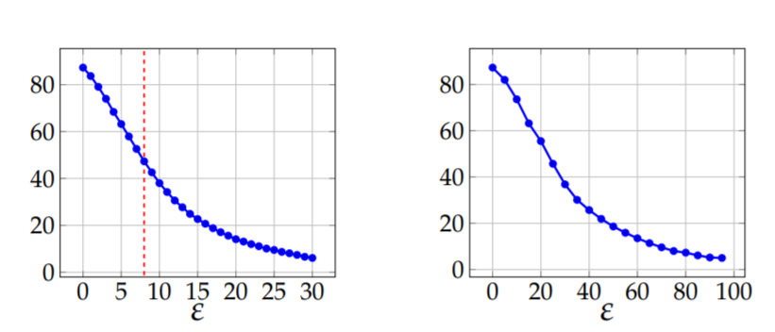
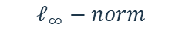
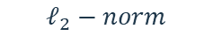
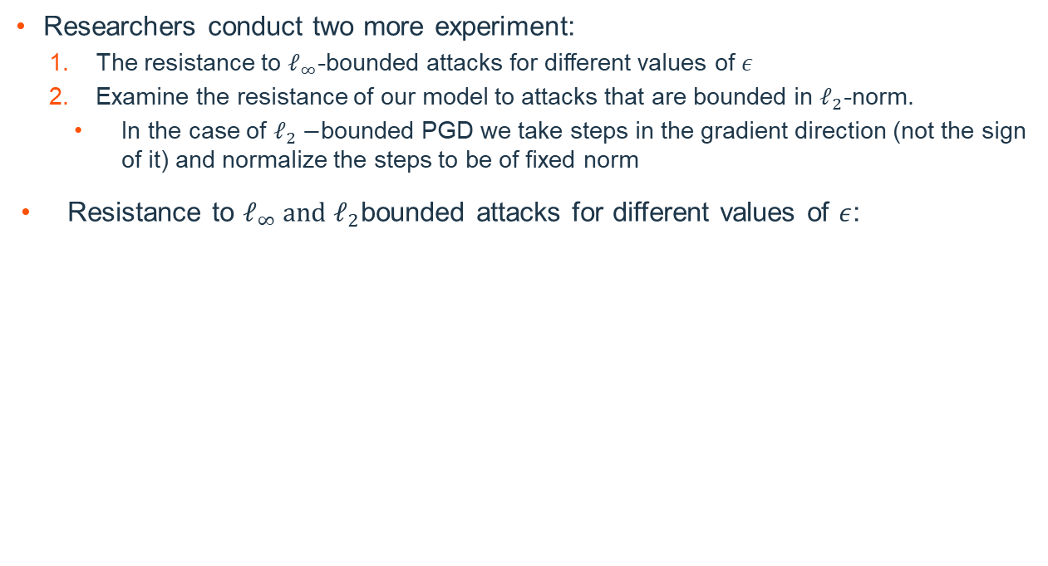
Resistance for different values of ε and $ℓ_{2}$-bounded attacks
Researchers conduct two more experiment:
The resistance to $ℓ_{∞}$-bounded attacks for different values of $ε$
Examine the resistance of our model to attacks that are bounded in $ℓ_{2}$-norm.
In the case of $ℓ_{2}−$bounded PGD we take steps in the gradient direction (not the sign of it) and normalize the steps to be of fixed norm
Resistance to $ℓ_{∞} and ℓ_{2}$bounded attacks for different values of $ε$:
$$ℓ_{∞}−norm$$
$$ℓ_{2}−norm$$
Accuracy
Accuracy
Notes:
הגרף מתאר את הדיוק של המודל תחת התקפות כאשר משנים את גודל האפסילון. הקו המקווקו זה האפסילון שבו השתמשו לאימון.
הדוגמה כאן היא עבור CIFAR 10
ניתן לראות שהתוצאות בקו המקווקו עומדות בקנה אחד עם התוצאות מהטבלה עבור הרובסטיות של המודל, וככל שאפסילון גדל, כך הפרטובציות משפיעות יותר על המודל ואז הדיוק שלו יורד.
במקרה של נורמה 2, נשים לב שצריך ערכים הרבה יותר גדולים של אפסילון ע"מ להוריד את הדיוק של המודל. בנוסף, נשים לב שהמודל אומן על נורמת אינסוף, הוא עדיין מציג רובסטיות עבור נורמת 2 כתלות בגודל אפסילון.
In the case of `2-bounded PGD we take steps in the gradient direction (not the sign of it) and normalize the steps to be of fixed norm to facilitate step size tuning. For all PGD attacks, we use 100 steps and set the step size to be 2.5 · ε/100 to ensure that we can reach the boundary of the ε-ball from any starting point within it (and still allow for movement on the boundary).

Slide 24
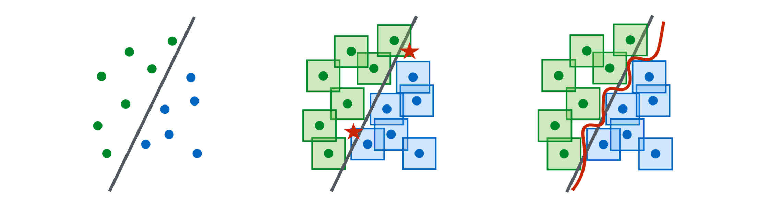
Network Capacity
Why network capacity matters for adversarial training?
The presence of adversarial examples changes the decision boundary of the problem
Conceptual illustration:
Notes:
ניסוי נוסף שביצעו במחקר היה לבדוק איך גודל הרשת (מספר הפרמטרים) משפיע על הרובסטיות. כאן יש דוגמת צעצוע עבור מפריד לינארי. מצד שמאל רואים שהמפריד הלינארי יכול להפריד בצורה מושלמת את שתי המחלקות. באמצע רואים שהמפריד טועה עבור דוגמאות רובסטיות (כי יש לנו $ε−ball$ סביב כל דוגמה). מצד ימין רואים שהמפריד המורכב יותר (פולינומי) באדום מצליח להפריד שוב באופן מושלם. כלומר, לימוד רובסטי בעצם דורש רשתות מורכבות יותר עם יותר פרמטרים.
מצד שני,

Slide 25
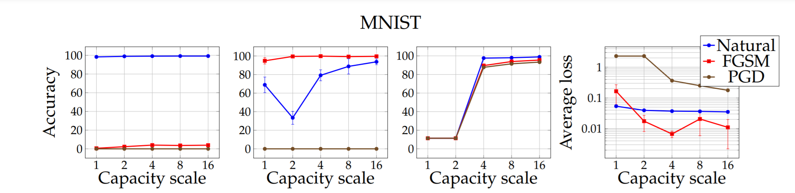
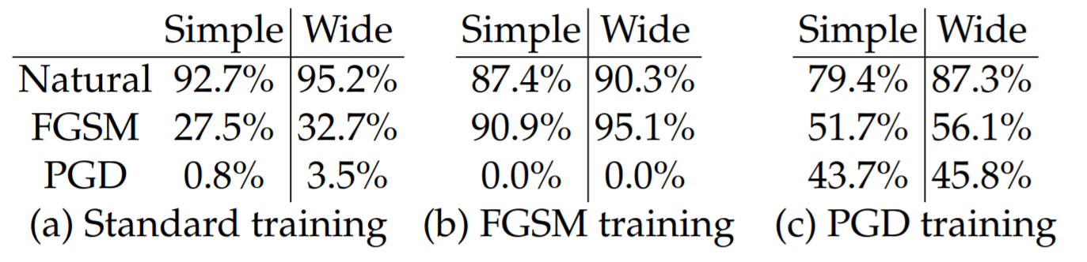
Network Capacity - experiments
For MNIST: researchers test robust accuracy as they keep doubling network size (starting from 2 conv blocks and a fully connected layer at the end)
For CIFAR-10: researchers tested simple ResNet model vs. the WideResNet model
Notes:
כחול – תוצאות על דוגמאות נקיות. אדום – תוצאות על דוגמאות של FGSM וחום - תוצאות דוגמאות של PGD.
אפשר לראות שגם מאמנים ללא דוגמאות אדוורסריאליות כלל (a), הגדלת הרשת לבדה יכולה להשיג שיפור צנוע של מספר אחוזים כנגד יריב FGSM.
אפשר לראות בתמונה (b) שרשת שאומנה עם FGSM לא רובסטית כנגד יריב PGD.
בתמונה c ניתן לראות שכאשר רשת מאמונת עם יריב PGD, יש משמעות גדולה לגודל הרשת בשביל להשיג רובסטיות טובה.
CIFAR-10:
כנגד יריב PGD, ניתן לשפר את הדיוק אפילו באימון רגיל בכמעט 3% ע"י הגדלת הרשת.
כנגד, יריב FGSM ניתן לראות שרק להגדיל את הרשת יכול לשפר את הדיוק מול FGSM ביותר מ-4% בכל סוג של אימון (a,b,c).

Slide 26
Network Capacity - conclusions
Capacity alone helps - increasing the capacity of the network when training using only natural examples increases the robustness against one-step perturbations
Weak models may fail to learn non-trivial classifiers - In the case of small capacity networks, attempting to train against a strong adversary (PGD) prevents the network from learning anything meaningful (MNIST Figure c)
More capacity and stronger adversaries improves resistance against transfer attacks
Notes:
More capacity and stronger adversaries decrease transferability – עבודות קודמות הראו שדוגמאות אדוורסריאליות יכולות לעבור בין מודלים ולהטעות מודלים שונים. החוקרים במאמר הזה בדקו איך גודל הרשת משפיע על מעבר דוגמאות כאלו בין מודלים. לא הראנו את הניסויים כדי לשים דגש על נקודות אחרות, אבל עוד תוצאה מעניינת שהראו בנספחים היא שמודלים גדולים מידי מונעים את ההעברה של דוגמאות אדוורסריאליות בין מודלים שונים. החוקרים לא נתנו איזושהי הצדקה לוגית להבחנה הזו.
אותה הטענה נכונה גם עבור יריבים חזקים מאוד (PGD עם מספר רב של איטרציות). אפשר לשייך את זה לסוג של overfit של היריב למודל\בעיה.

Slide 27
Code!

Slide 28
Summary & Discussion
Introducing Projected Gradient Descent (PGD)
Empirically showed that PGD is probably a universal first order adversary
As of today, PGD is still one of the strongest known attacks (it has some variants)
Formulated Adversarial training as a Min-Max problem and showed that practically this optimization problem is tractable in practice using PGD
State-of-the-art results on model robustness (until 2019~):
MNIST: Robust accuracy of 89.4% on white-box attack, and 95.7% on black-box attack
CIFAR10:Robust accuracy of 45.8% on white-box attack, and 64.2% on black-box attack
Explored the connection between network capacity and adversarial robustness
Notes:
1) Iterative FGSM with clipping and random restart

Slide 29
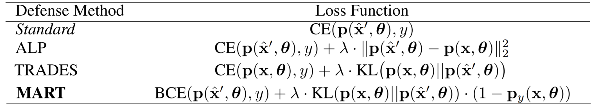
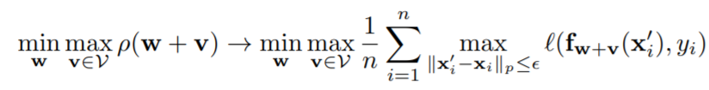
Bonus - Advanced Works
A wide range of adversarial training improvements were published following this paper:
(CE is the cross-entropy loss)
A new line of research focus on Adversarial weight perturbations (AWP)
Notes:
המאמר הזה הוביל לסדרה יפה מאוד של מאמרים שניסו (וחלקם גם הצליחו) לשפר את התוצאות של adversarial training. בין השיטות הבולטות ניתן למצוא מאמרים כמו TRADES, MART, Adeversarial logit pairing,AWP ועוד.
TRADES ו-adversarial logit pairing התייחסו ל-logits של הרשת (שניתן לחשוב עליהם כעל הפיצ'רים ששכבות הקונבולוציה מוציאות).
ב-Adversarial logit pairing הם הענישו על נורמת l2 של ההפרש בין הlogit של דוגמה נקייה לדוגמה האדוורסריאלית שלה.
ב-TRADES הם השתמשו ב-KL divergence שמודד מרחק בין שתי התפלגויות ע"מ להכריח את הlogits להיות בעלי התפלגויות דומות בין הדוגמאות הנקיות לדוגמאות האדוורסריאליות.
האינטואציה מאחורי השיטות הללו היא ששכבת ה-Logits, הפיצ'רים של הרשת, אמורה להיות כמו שיותר אינווריאנטית לשינויים הקטנים האלו בקלט, כלומר, רק בגלל שעשינו פרטובציות קטנות לקלט, אנחנו לא רוצים לקבל פיצ'רים שונים. אנחנו רוצים שהפיצ'רים שיוצאים עבור דוגמה נקייה ועבור הדוגמה האדוורסריאלית המתאימה לה יהיו כמה שיותר דומים.
ב-MART הם הראו שיש הבדל בין התייחסות לדוגמאות שסווגו נכון, לבין אלו שלא סווגו נכון ע"י המודל, והציעו להתייחס יותר לאלו שסווגו לא נכון. כלומר, ככל שהמודל יותר טעה בסיווג, כך תן יותר משקל לרגולריזציה.
במאמר שיצא בניפס האחרון AWP הראו שהוספת פרטובציות גם על משקולות הרשת, ולא רק על הדוגמאות, יכול לשפר משמעותית את הרובסטיות של הרשת.

Slide 31
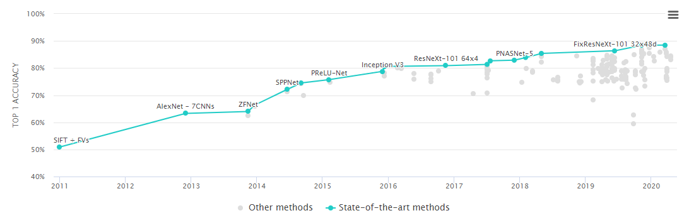
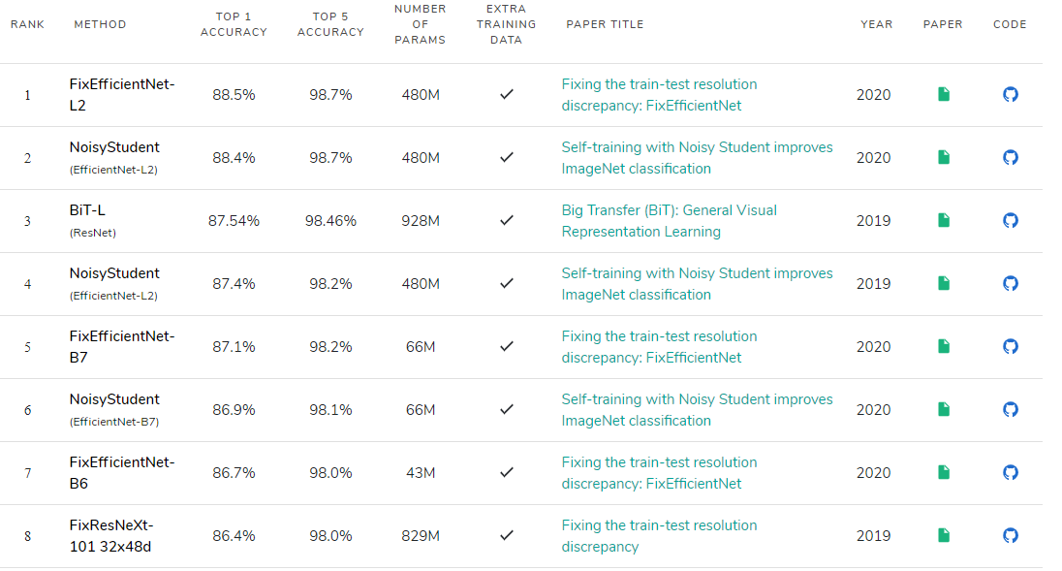
Background: The era of Deep Learning

